Slide 1
КУ «ЦПРПП ВМР»
Активізація пізнавальної діяльності учнів на уроках біології
Консультант Альона Дідик
(067) 8586159
aluona2603@gmail.com

Slide 2
Вправа «Будинок»
Для того щоб визначити, хто з нас як орієнтується у темі заняття, пропоную виконати вправу: «Будинок». Будинок символізує тему сьогоднішнього заняття. Подумайте і розмістіть свою картку там, де ви зараз перебуваєте відносно поняття «активізація пізнавальної діяльності учнів». Якщо Ви зовсім не знайомі з цим поняттям – ви поза будинком; якщо чули і знаєте, але ще не застосовували – біля будинку; якщо вже використовували у практиці – сміливо заходьте до будинку, але визначте рівень, якого досягли».

Slide 3
Взаємозв’язок між ключовими поняттями
Активнність
Діяльність
Пізнання
Пізнавальна
активність
Пізнавальна
діяльність
Активізація пізнавальної діяльності

Slide 4
Пізнавальна діяльність з біології – це свідома діяльність учнів, спрямована на пізнання істотних властивостей об’єктів і явищ природи з метою засвоєння основ біологічних наук.
Освітній процес, форми і методи навчання, за допомогою яких він здійснюється, становлять органічну єдність діяльності вчителя й учнів. Учитель організовує пізнавальну діяльність учнів, спонукає їх до неї, повідомляє та доводить до свідомості школярів навчальний матеріал, а учні сприймають і осмислюють цей матеріал, засвоюють його й застосовують на практиці здобуті знання
Ефективність освітнього процесу великою мірою залежить від активності учнів під час засвоєння матеріалу, від напруженої роботи їх уяви, пам’яті, мислення, інтересу до предметів і явищ, які вивчаються. У процесі навчання дитина не просто сприймає, усвідомлює, запам’ятовує, а й виконує складну систему дій, спрямованих на засвоєння знань.
Тому вчителі мають дбати про максимальну активізацію пізнавальної діяльності учнів.

Slide 5
Активізація пізнавальної діяльності учнів
процес, спрямований на мобілізацію вчителем за допомогою спеціальних засобів інтелектуальних, морально-вольових та фізичних зусиль учнів задля досягнення конкретної мети навчання, виховання та розвитку, на подолання пасивності школярів, стимулювання їхньої пізнавальної активності, використання ефективних форм і методів навчання.
Активізація пізнавальної діяльності вимагає застосування різних засобів, які спонукають учня до вияву більш високого рівня пізнавальної активності.

Slide 6
Пізнавальну активність розглядаємо як складну якість особистості, що виявляється через ініціативність та самостійність в освітній діяльності, пізнавальний інтерес до предмета, позитивне ставлення до пізнавальної діяльності, рефлексiю та прагнення учнів до самовдосконалення.
Пізнавальну активність не можна прирівнювати до простого напруження інтелектуальних і фізичних сил учня, а необхідно розглядати як якість діяльності особистості, що простежується у ставленні учня до своєї діяльності, його наполегливості, у прагненні активізувати власні вольові зусилля на вирішення навчально-пізнавальних завдань.

Slide 7
Критерії сформованості пізнавальної активності учнів у навчанні біології
Компоненти
Мотиваційний | Змістово-операційний | Емоційно-вольовий
Позитивне ставлення учня до пізнавальної діяльності з біології | Знання навчального матеріалу з біології | Цілеспрямованість та наполегливість у здобуванні знань
Пізнавальний інтерес до біології | Уміння працювати з біологічною літературою | Уміння відстоювати власні погляди, пропонувати креативні ідеї
Ініціатива в пізнавальній діяльності | Уміння проводити аналіз навчального матеріалу | Рефлексія, прагнення до самовдосконалення
 | Уміння застосовувати знання на практиці

Slide 8
Активізація пізнавальної діяльності забезпечує оптимальний розвиток уваги, мислення, пам’яті та інших психічних функцій.
Завдання дидактики полягає в тому, щоб визначити способи, які забезпечують активізацію пізнавальної діяльності школярів на всіх етапах навчального пізнання.
Засобами активізації пізнавальної діяльності учнів можуть бути навчальний зміст, форми, методи та прийоми навчання школярів.

Slide 9
Засоби активізації пізнавальної діяльності учнів - способи, форми, методи й прийоми, які забезпечують формування пізнавального інтересу школярів до предмета, розвиток у них пізнавальної активності, позитивного ставлення до навчальної роботи, мобілізують на вирішення пізнавальних завдань.

Slide 10
Основні засоби активізації пізнавальної діяльності учнів з біології
МИНУЛЕ
- проблемний виклад матеріалу;
- нестандартне проведення заняття;
- використання активних форм і методів навчання;
- зв’язок з життям і практикою;
- емоційність мотивації та викладання матеріалу;
- творчі завдання;
- використання краєзнавчого матеріалу;
- робота з наочними посібниками;
- демонстрування кінофільмів;
- евристична бесіда;
- диспути та дискусії;
- доповіді, повідомлення та реферати учнів;
- використання міжпредметних зв’язків;
- проведення дослідів і спостережень;
- самостійна робота учнів;
- цікаві запитання-завдання, кросворди, чайнворди;
- ігрова діяльність;
- проведення екскурсій;
- заняття на навчально-дослідній земельній ділянці.

Slide 11
Осягнути неосяжне…
Сьогодення
Рік | Автор | Засіб активізації
2004 | Шарапова Т. М. | Біологічні ігри, уроки-ігри
2005 | Олійник О. | Дидактична гра
2007 | Цуруль О. А., Яценко Н. В. | Організація групової, парної роботи та різних видів самостійних робіт, ігри, нетрадиційні уроки, інтерактивні вправи
2008 | Грицай Н.Б. | Екскурсії, позакласні заходи, гуртки, індивідуальна позакласна робота
2011 | Даниленко Є. В. | Дидактичні комікси з біології
2013 | Герасименко Я. І., Цуруль О. А. | Використання комп’ютера, дидактичних ігор, групової навчальної діяльності
2016 | Панарін Є., Пінський О. | Засоби ІКТ

Slide 12
Осягнути неосяжне…
Сьогодення
Рік | Автор | Засіб активізації
2016 | Борчук М. | Дидактична гра
2017 | Костюкевич М. С., Грицай Н. Б. | Інтерактивні методи навчання
2017 | Барабаш Л. М. | Інтегрований урок
2018 | Кошелєв О. І., Копилова Т. В., Кошелєв В. О., Сімінько А. В. | Метод евристичної бесіди; дискусійний; метод рольових ігор; метод проєктів; використання мультимедійних (комп’ютерних)технологій
2018 | Слободяник О. В. | Мобільні технології
2019 | Горбулінська С., Боднар Л. | Використання проблемних ситуацій, дидактичних ігор і дискусій, бесіди, наочного показу
2019 | Салука Н. М., Грицай Н. Б. | Використання комп’ютерних технологій

Slide 13
Осягнути неосяжне…
Сьогодення
Рік | Автор | Засіб активізації
2019 | Константиненко Л. А. | Структурно-логічні схеми і таблиці
2020 | Назаренко Н., Григоренко О. | Проблемні методи навчання, диференціація завдань для самостійної пізнавальної діяльності учнів з біології, використання групових форм роботи
2020 | Литвинова С. Г., Лебеденко Л. В. | Використання комп’ютерного моделювання
2020 | Шмиголь І., Шипоша А. | Дистанційні лабораторні роботи
2020 | Легостаєва Т. В., Мороз С. М. | Екскурсії

Slide 14
Осягнути неосяжне…
Сьогодення
Рік | Автор | Засіб активізації
2020 | Легостаєва Т. В., Богданова В. М. | Методи випереджувального навчання
2020 | Патока В. В. | Ділові ігри
2020 | Смерека Х. В., Жирська Г. Я. | Ігрова діяльність
2021 | Шмиголь І., Лаврик М. | Метод проєктів
2021 | Лечаченко С. А., Барна Л. С. . | Прийоми мнемотехніки і ейдетики
2021 | Ілларіонова Л. Г. | Дидактичні ігри

Slide 15
Методи АПД
методи проблемного навчання;
використання цікавого матеріалу;
організація самостійної роботи учнів;
проведення біологічних ігор;
екскурсії;
проведення дослідів;
робота з комп’ютером;
моделювання явищ і процесів.

Slide 16
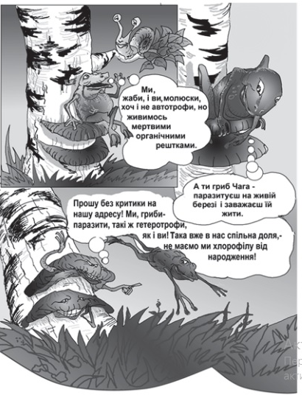
Біологічні
комікси

Slide 17
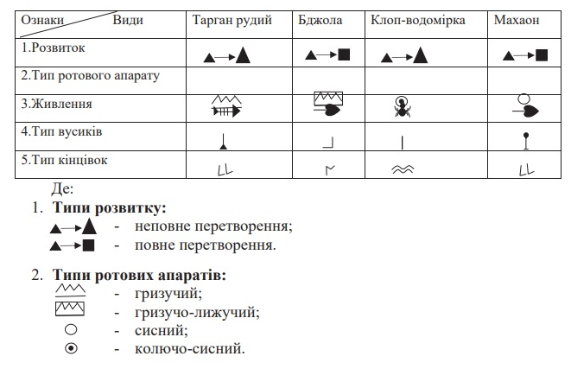
Прийоми ейдетики

Slide 18
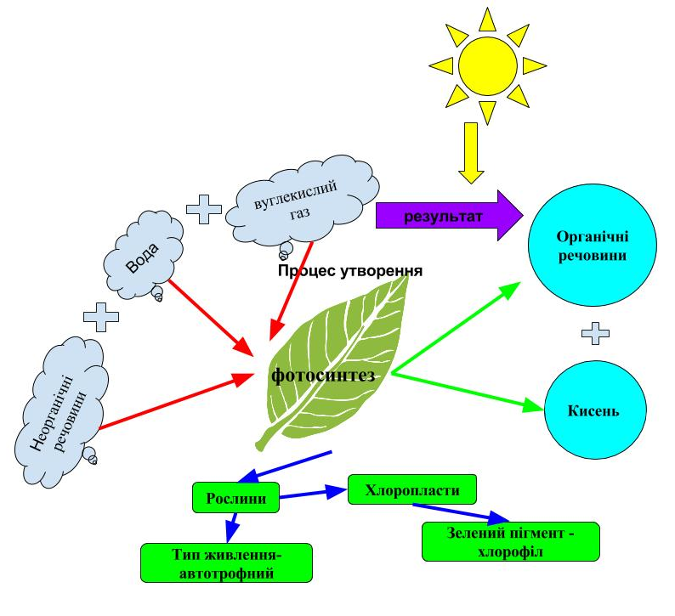
М
Е
Н
Т
А
Л
Ь
Н
А
К
А
Р
Т
А

Slide 19
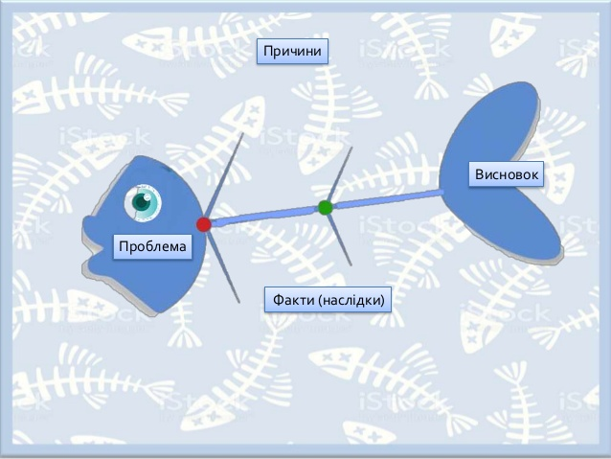
Метод “ФІШБОУН”

Slide 20
Основні тренди в освіті (за Анною-Марією Богосвятською [3]) №1. Цифрові технології в освіті
Майбутнє

Slide 21
Основні тренди в освіті (за Анною-Марією Богосвятською [3]) №2. Гейміфікація навчання
Майбутнє

Slide 22
Основні тренди в освіті (за Анною-Марією Богосвятською [3]) №2. Гейміфікація навчання
Майбутнє
Що привносить у навчання гейміфікація:
– Геймплей має пізнавальну користь, оскільки, як виявляється, ігри покращують увагу, здатність концентруватися і час реакції;
– Ігри позитивно впливають на мотивацію, тому що розвиток за допомогою ігор приводить до поступового навчання і нарощування досягнень;
– Ігри мають емоційну користь – вони підвищують настрій і укріплюють позитивний емоційний стан.

Slide 23
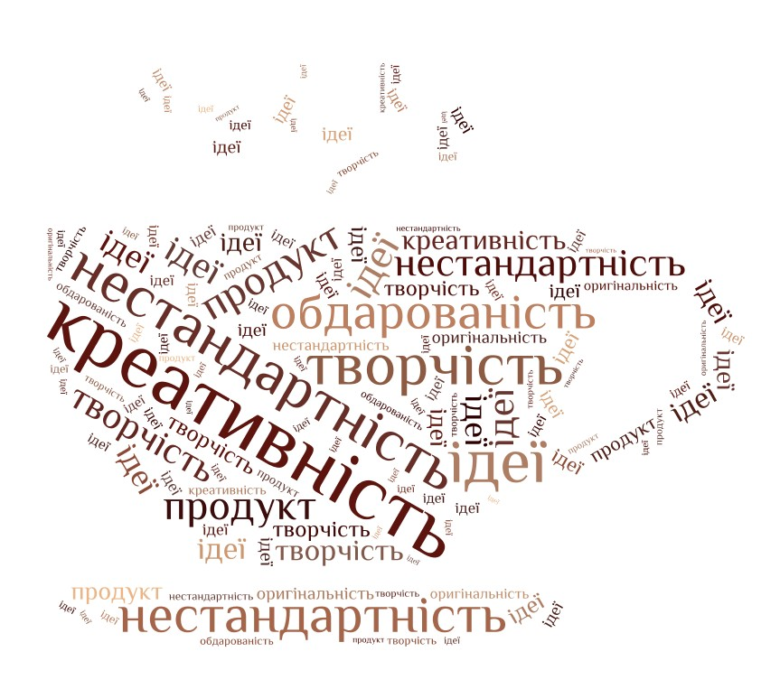
Основні тренди в освіті (за Анною-Марією Богосвятською [3]) № 3. Розвиток креативності
Майбутнє

Slide 24
Основні тренди в освіті (за Анною-Марією Богосвятською [3]) № 4. STEAM-освіта
Майбутнє

Slide 25
Основні тренди в освіті (за Анною-Марією Богосвятською [3]) № 4. STEAM-освіта
Майбутнє
Акронім STEАM охоплює:
Science (природничі науки),
Technology (технології),
Engineering (технічну творчість),
Art (мистецтво),
Mathematics (математику).
Технологія полягає у застосуванні міждисциплінарного і прикладного підходу в єдину схему навчання.

Slide 26
Основні тренди в освіті (за Анною-Марією Богосвятською [3]) №5. Тексти «нової природи»
Майбутнє

Slide 27
Основні тренди в освіті (за Анною-Марією Богосвятською [3]) №5. Тексти «нової природи»
Майбутнє
Кніглі, кроссенс, лепбук, тревелбук, антибук, хмарка слів, печа-куча, інсталяція, плейкаст, глог, віршокартинка, мудборд…
Ми не можемо сьогодні вчити дітей так, як учили вчора. В освітньому процесі перемагає візуалізація: скрайбінг, скетчноутінг, інтелект-карти та інші інструменти.
Тексти «нової природи» – це складне текстове утворення, у якому поєднуються вербальні та невербальні елементи. Вони створюють певну візуальну смислову єдність, що комплексно впливає на свідомість.

Slide 28
№5. Тексти «нової природи»
Майбутнє
Найбільш поширені моделі текстів «нової природи»:
зображення + написи/ підписи (бігборд, плакат);
серія зображень + написи / підписи, що їх супроводжують (комікс, альбом);
вербальний текст + зображення без напису / підпису (листівка, художній тест);
основний вербальний текст + зображення і супроводжувальний напис / підпис (газетно-публіцистичні, документні, наукові, науково-популярні).
На уроці робота з текстами «нової природи» – одне задоволення. Це, як правило, займає небагато часу, і до того ж наближує покоління «люди екрану» до покоління «люди книги».

Slide 29
Основні тренди в освіті (за Анною-Марією Богосвятською [3]) №6. Уроки на пленері
Майбутнє
Це уроки на відкритому повітрі, просто неба, на природі. На таких заняттях учні бачать зв’язок між навчальним матеріалом і реальним світом, власним досвідом.
Головна особливість пленерного уроку: підключення всіх каналів сприйняття: зір, слух, смак, нюх, дотик, інтуїція. Вони націлені на цілісне, двопівкульне сприйняття інформації – логічне й образне; на розуміння багатств навколишнього світу в усіх його проявах.

Slide 30
Основні тренди в освіті (за Анною-Марією Богосвятською [3]) №1. Цифрові технології в освіті
Майбутнє

Slide 31
Вправа «Будинок»
Для того щоб визначити, хто з нас як орієнтується у темі заняття, пропоную виконати вправу: «Будинок». Будинок символізує тему сьогоднішнього заняття. Подумайте і розмістіть свою картку там, де ви зараз перебуваєте відносно поняття «активізація пізнавальної діяльності учнів».
Чи змінилось Ваше перебування у будинку після нашої зустрічі?
Давайте подумаємо і запишемо, використовуючи відому Вам вправу.
Запишіть на стікерах і розмістіть як вважаєте.

Slide 33
Використані джерела:
Барабаш, Л. М. ІНТЕГРОВАНИЙ УРОК ЯК ЗАСІБ АКТИВІЗАЦІЇ ПІЗНАВАЛЬНОЇ ДІЯЛЬНОСТІ УЧНІВ. ПЕРСПЕКТИВНІ НАПРЯМКИ СУЧАСНОЇ НАУКИ ТА ОСВІТИ, 2017, 23.
Баранчук, К. А., Константиненко, Л. А. Активізація пізнавальної діяльності учнів шляхом використання структурно-логічних схем та таблиць при викладанні загальної біології. Збірник наукових праць" Біологічні дослідження-2019", 2019. 433-434.
Богосвятська Анна-Марія. Топ-10 трендів в освіті. URL: https://bogosvyatska.com/
Борчук М. Дидактична гра як засіб активізації навчально-пізнавальної діяльності учнів на уроках біології. Студентський науковий вісник Тернопільського національного педагогічного університету імені Володимира Гнатюка. Тернопіль, 2016. Вип. 39. С. 36-38.
Герасименко Я. І., Цуруль О. А. Активізація пізнавальної діяльності учнів основної школи у процесі вивчення біології. Методика навчання природничих дисциплін у вищій та середній школі. XX Каришинські читання: матеріали міжнар. наук.-практ. конф., (Полтава, 29-30 трав. 2013 р.) / за заг. ред. М. В. Гриньової; Полтав. нац. пед. ун-т імені В. Г. Короленка, Ін-т педагогіки НАПН України, Полтавська міська рада та ін. Полтава : ПНПУ імені В. Г. Короленка, 2013. С. 72-73.
Горбулінська, С., Боднар, Л. Активізація пізнавальної діяльності учнів на уроках біології у загальноосвітній середній школі. Психолого-педагогічні проблеми сучасної школи, 2019, 1: 41-49.
Грицай Н.Б. Активізація пізнавальної діяльності учнів основної школи у позакласній роботі з біології: автореф. дис... канд. пед. наук: 13.00.02. Київ, 2008. 20 с.
Даниленко, Є. В. Дидактичні комікси з біології, як засіб активізації пізнавальної діяльності учнів молодшого підліткового віку. Науковий часопис НПУ імені МП Драгоманова. Серія 20: Біологія, 2011, 3: 186-191.
Іваненко, Л. Д., Стельмащук, Н. М. Активізація пізнавальної діяльності учнів шляхом розв'язування біологічних задач при викладанні курсу" Основи здоров'я". Педагогічна Житомирщина, 2009, 2: 18-21.
Ілларіонова, Л. Г. Дидактичні ігри як фактор стимулювання пізнавальної активності учнів на уроках біології. Розвиток освіти і науки: проблеми, теорія, досвід і перспективи, 2021, С. 68-70.

